Slide 1
Manejo de Conceptos en Bases de Datos
Nombre: Elio Vásquez Gonzales

Slide 2
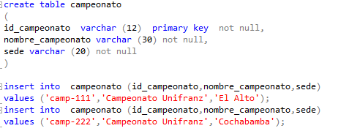
DDL y DML
¿Qué es DDL (Data Definition Language)?
¿Qué es DML (Data Manipulation Language)?
Ejemplo en la base de datos UNIFRANZITOS.

Slide 3
PRIMARY KEY y FOREIGN KEY
Definición de PRIMARY KEY.
Definición de FOREIGN KEY.

Slide 4
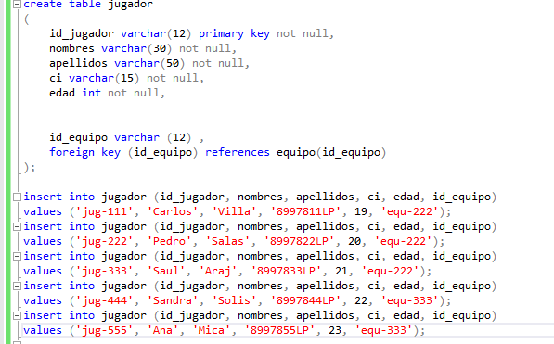
Tablas y Uso de IDENTITY
Definición de una TABLA.
Uso de IDENTITY en una tabla

Slide 5

Cláusula WHERE
Uso de la cláusula WHERE en consultas SQL.

Slide 6

INNER JOIN
Uso de la instrucción INNER JOIN en consultas SQL.
Ejemplo de INNER JOIN.

Slide 7
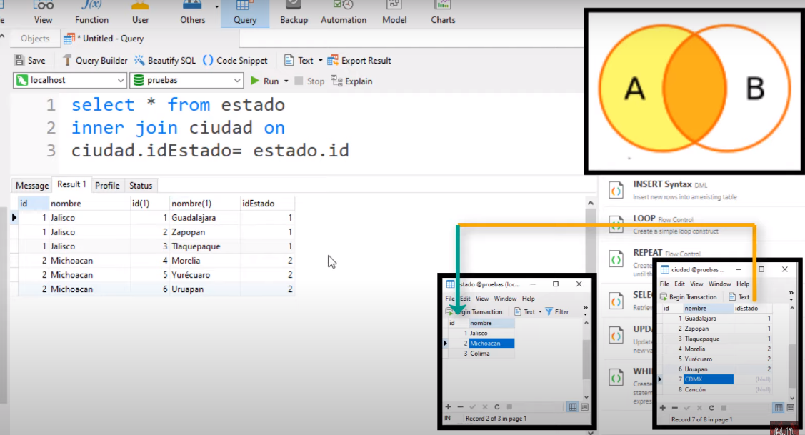
Ejemplo de INNER JOIN con Imagen

Slide 8
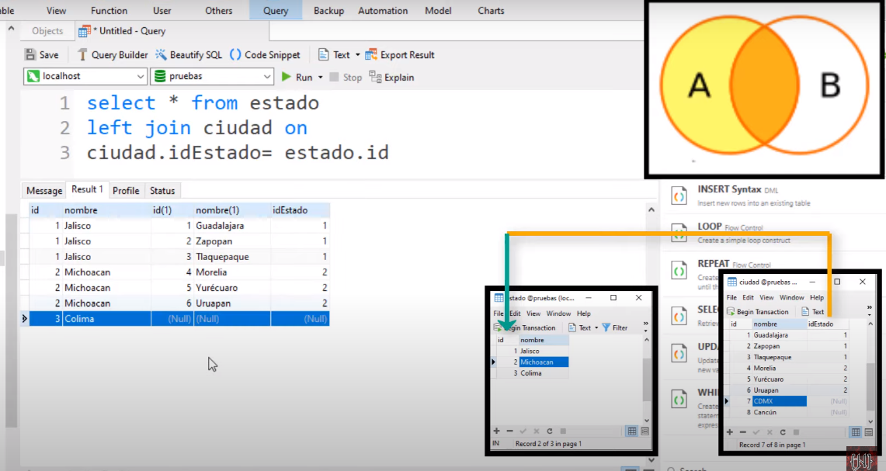
LEFT JOIN

Slide 9
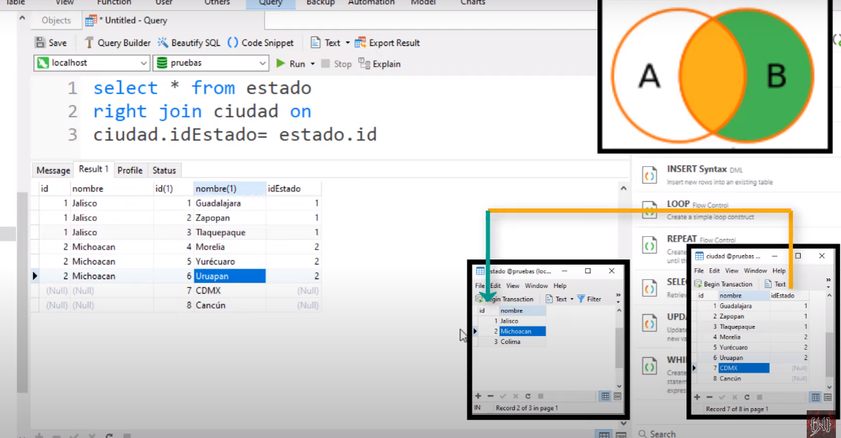
RIGHT JOIN

Slide 10
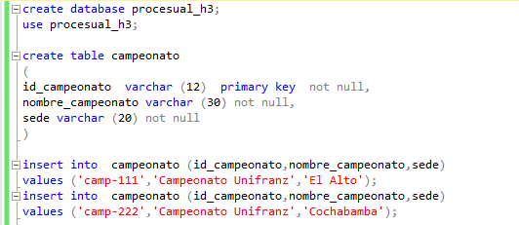
EJERCICIO DEL CAMPEONATO

Slide 11
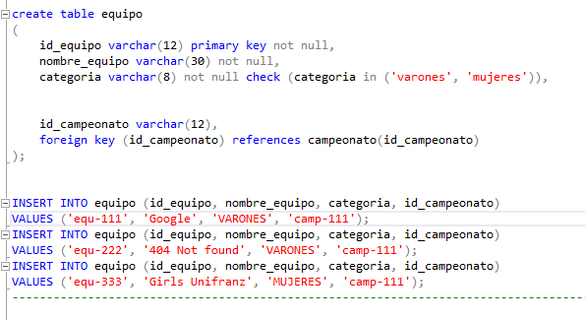

Slide 12
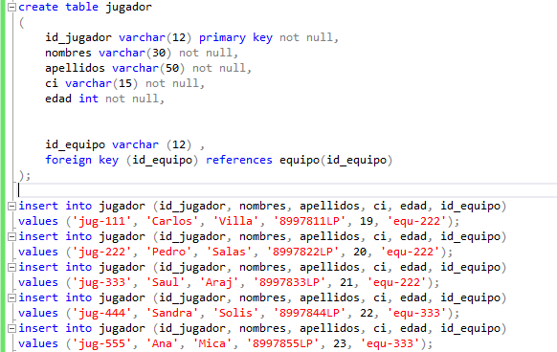

Slide 13
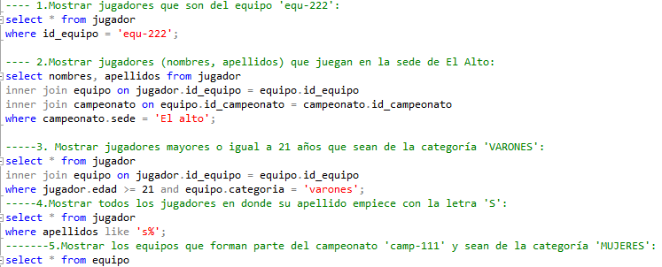

Slide 14
